Slide 1
Universidad Nacional Mayor de San Marcos
Facultad de Ingeniería de Sistemas e Informática
E.A.P Ingeniería de Sistemas
MÉTODOS DE BÚSQUEDA CIEGA
Inteligencia artificial
D
2018 - II

Slide 2
Métodos de búsqueda ciega e informada
BÚSQUEDA CIEGA | BÚSQUEDA INFORMADA
También llamada no informada. No depende de información propia del problema. Usan métodos generales para recorrer árboles de búsqueda. Aplicables en cualquier circunstancia. En el peor de los casos recorren todos los nodos de un árbol. | Basada en un conocimiento del problema. Usada en problemas más complejos.
En profundidad En amplitud No determinística | Ascenso a la colina Primero el mejor Ramificación y acotación A*

Slide 3
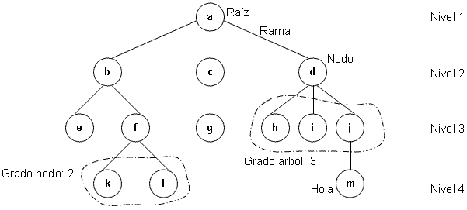
Árbol de estado
Valor raíz
ESTRUCTURA DE DATOS ABSTRACTOS
ESTRUCTURA DE ÁRBOL JERÁRQUICO
Subárboles
Nodo inicial

Slide 4
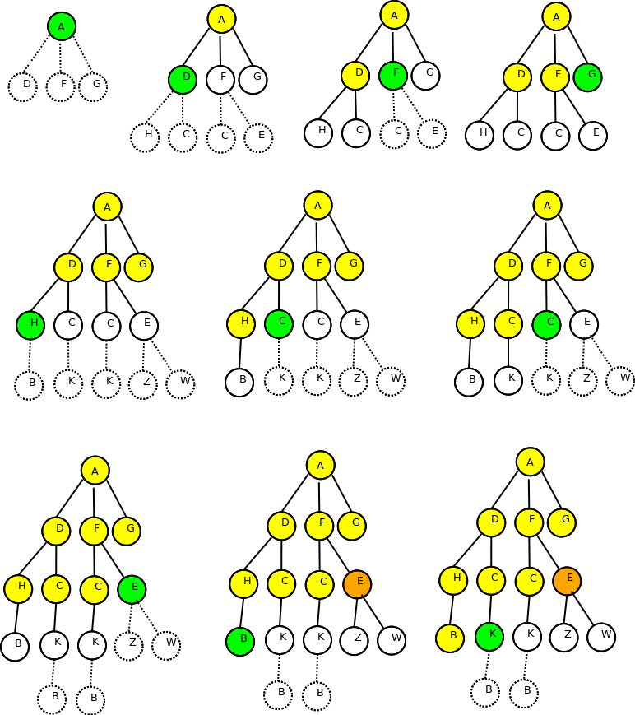
Búsqueda en amplitud
Visitar todos los nodos que hay a profundidad i antes de pasar a visitar aquellos que hay a profundidad i+1.
Es un algoritmo completo.
Encuentra una de las soluciones a distancia mínima de la raíz.

Slide 5
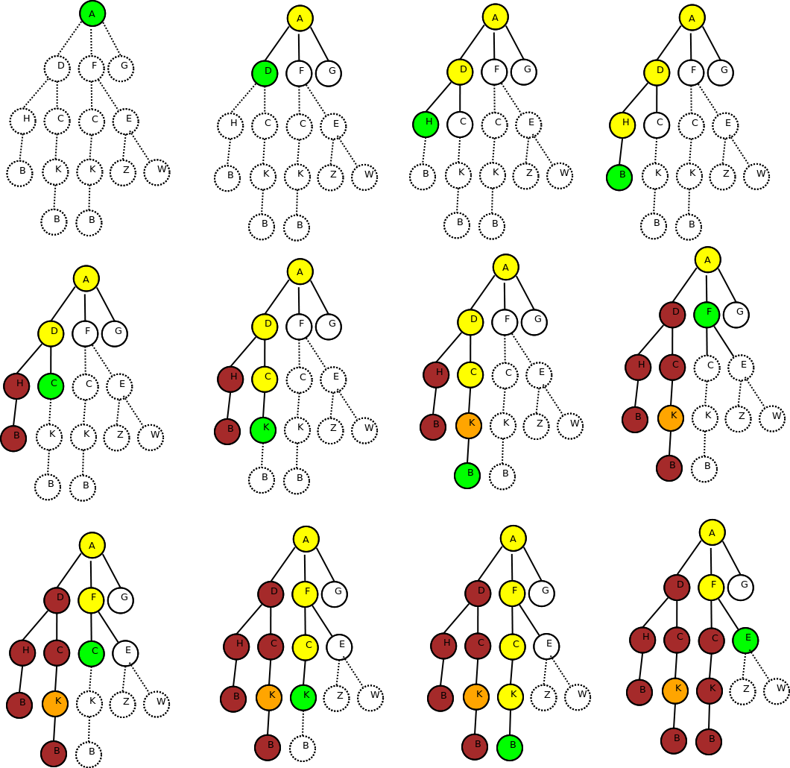
Búsqueda en profundidad
Tras visitar un nodo, se visitan sus hijos antes que sus hermanos, por lo que el algoritmo tiende a bajar por las ramas del árbol hacia las hojas antes de visitar cada una de las ramas posibles.
En el peor caso tiene que visitar todos los nodos.
No es óptimo ni completo.

Slide 6
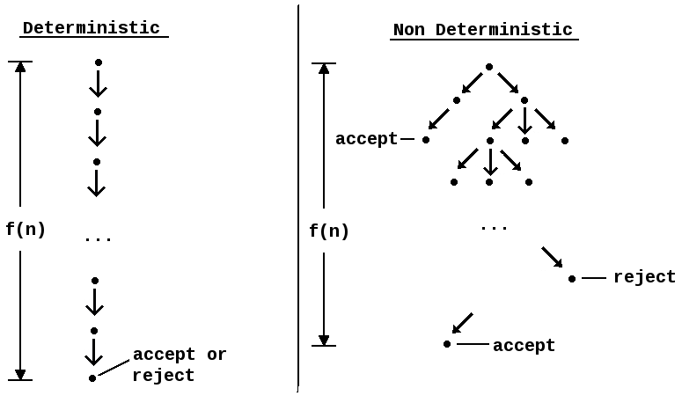
Búsqueda no determinística
Emplea un algoritmo que, con la misma entrada, ofrece muchos posibles resultados, y por tanto no ofrece una solución única. No se puede saber de antemano cuál será su resultado de la ejecución.

